Slide 1


MIGLIORAMENTO
DEL PATIENT FLOW
ALL’INTERNO DELL’AZIENDA OSPEDALIERO UNIVERSITARIA
DI FERRARA
Direzione delle Professioni Sanitarie

Slide 2

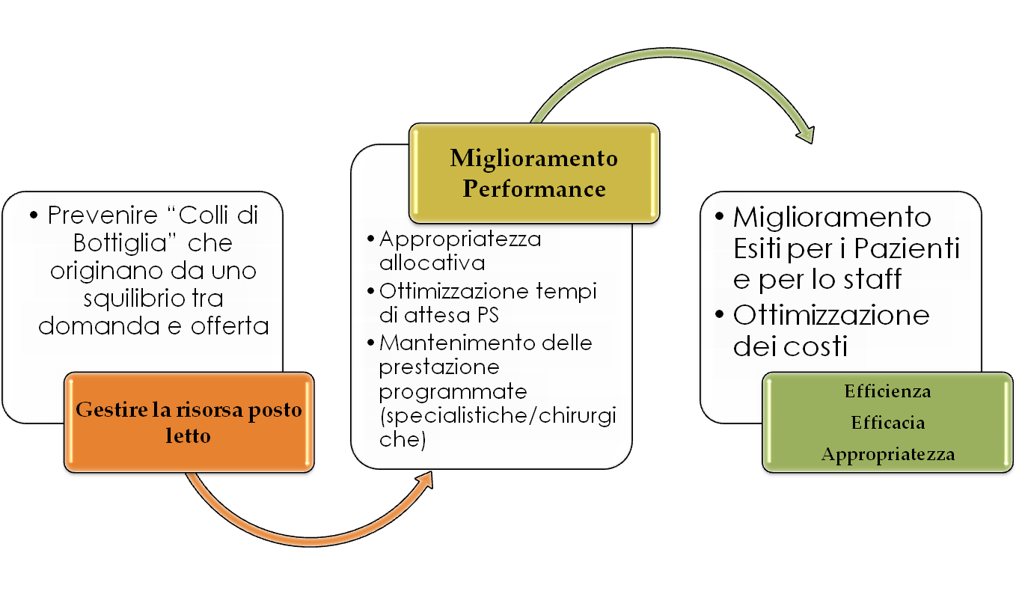
L’OBIETTIVO PRINCIPALE DI QUESTO PROGETTO È ASSICURARE IL COORDINAMENTO E LA MASSIMA INTEGRAZIONE TRA LA LOGISTICA DEL PAZIENTE, LE AREA PRODUTTIVE OSPEDALIERE E I PERCORSI CLINICI
ATTRAVERSO

Slide 3
Il “Cingolo delle Dimissioni”
Implementazione della funzione di Bed Management soprattutto nelle connessioni
Implementazione della funzione di Case Management
Implementazione della cultura della dimissione programmata
Ottimizzazione delle funzioni della CDCA attraverso la condivisione degli obiettivi

Slide 4

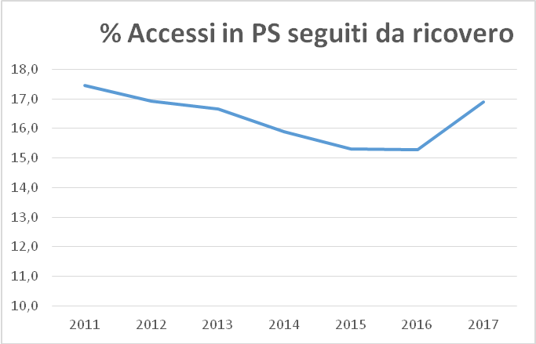

Slide 5
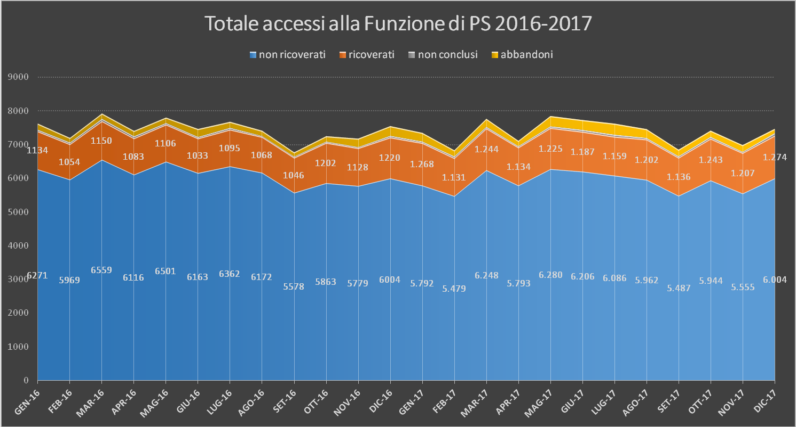

Slide 6





Slide 7


AZIONI A BREVE TERMINE
STRUTTURAZIONE FUNZIONE DI BED MANAGEMENT
IL GRUPPO OPERATIVO
3 CPSI sulla funzione di BM di cui 1 full time;
1 PO di coordinamento ed integrazione sulle funzioni della CDCA;
1 CPSI sulla funzione di Case Management
GRUPPO COORDINAMENTO
1 Medico di Direzione Medica di Presidio
(Referente per i flussi pazienti);
1 BM;
1 CM;
1 Coordinatore Infermieristico dell’UO Medicina d’Urgenza - PS

Slide 8

LE AZIONI PER MIGLIORARE
AZIONI A BREVE TERMINE
IL “CINGOLO” DELLE DIMISSIONI
HHHH

Slide 9
AZIONI A BREVE TERMINE
IL “CINGOLO” DELLE DIMISSIONI
UNITA’ OPERATIVA | DIMISSIONI DIE | Di cui LIBERI ALLE ORE 10 | TOTALE
Medicina Interna Ospedaliera (42+6) | 4 | 2 | 4
Medicina Interna Ospedaliera II (32+4) | 3 | 1 | 3
Clinica Medica (21+3) | 2 | 1 | 2
Medicina Interna Universitaria (21+3) | 2 | 1 | 2
Geriatria (30+10) | 3 | 1 | 3
TOTALE | 14 | 6 | 14
Le UUOO del Dipartimento Medico devono garantire
un numero di dimissioni settimanali pari a 104
su tutto il dipartimento a garanzia del flusso dei Pazienti.
UO Medicina Interna Ospedaliera - 30 dimissioni settimanali
UO Medicina Interna Ospedaliera 2 - 16 dimissioni settimanali
UO Clinica Medica – 19 dimissioni settimanali
UO Medicina Interna Universitaria – 16 dimissioni settimanali
UO Geriatria/Ortogeriatria – 23 dimissioni settimanali
Presentato Collegio di Direzione il 7/11/17 e Implementato in incontri informativi con la Direzione Medica e nei Dipartimenti

Slide 10
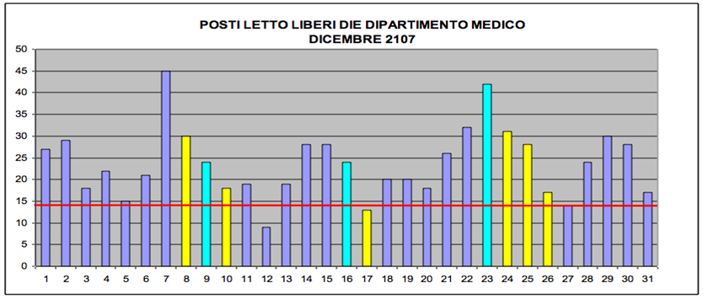
I giorni in cui sono stati liberati meno di 15 PL
sono stati 2 il 6,4% (di cui 1 domenica)
I giorni in cui sono stati liberati meno di 15 PL
sono stati 9 (29,03%) (di cui 4 domeniche e 1 sabato)
I giorni in cui sono stati liberati meno di 15 PL
sono stati 9 (32,14%) (di cui 3 domeniche)

Slide 11
Media: 12,94
Mediana: 12
DS: 7,1 (Min.1/Max 31)
Media: 5,25
Mediana: 4
DS: 4,35 (Min 0/Max 18)
Media: 5,48
Mediana: 4
DS: 3,73 (Min.0/Max 13)

Slide 12



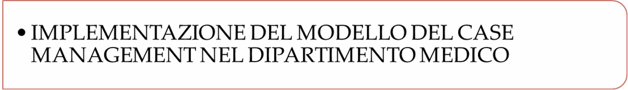
AZIONI A BREVE TERMINE
STRUTTURAZIONE FUNZIONE DI CASE MANAGEMENT
OTTIMIZZAZIONE DELLE CONNESSIONI CON LA CDCA
STRUTTURAZIONE SISTEMATICA DI MOMENTI ISTITUZIONALI TRA IL GRUPPO OPERATIVO E DI COORDINAMENTO

Slide 13
A MEDIO TERMINE
IMPLEMENTAZIONE DELLA CULTURA DELLA PIANIFICAZIONE ALLA DIMISSIONE
CONDIVISIONE OBIETTIVI DI GESTIONE INTERAZIENDALE DEL FLUSSO DEI PAZIENTI CON LA CDCA
IMPLEMENTAZIONE DEL MODELLO DEL CASE MANAGEMENT NEL DIPARTIMENTO MEDICO

Slide 14
IMPLEMENTAZIONE DELLA CULTURA DELLA PIANIFICAZIONE ALLA DIMISSIONE

Slide 15
DIPARTIMENTO MEDICO
 | MEDIA DIMISSIONI MATTINO | DS (MIN/MAX) | MEDIA DIMISSIONI DIE | DS (MIN/MAX)
DICEMBRE | 8,17 | 4,54 (2/13) | 2,33 | 0,88 (1,38/3,9)
GENNAIO | 6,33 | 4,13 (0/13) | 2,41 | 1,15 (1,06/4,25)
FEBBRAIO | 6,67 | 5,39 (3/17) | 2,46 | 0,91 (1,46/4,07)

Slide 16
AZIONI A BREVE TERMINE
IL “CINGOLO” DELLE DIMISSIONI
UNITA’ OPERATIVA | Posti Letto liberi per BM
ONCO – EMATOLOGIA (Posti letto 34 – 36) | /*
PNEUMOLGIA (Posti Letto 23) | 1
ENDOCRINOLOGIA REUMATOLOGIA NEFROLOGIA (Posti letto totali 32 – 34) | 1- 2 (1 Posto letto a settimana – Endocrinologia)
Gastro (Posti letto 12) | 1
* In base alla disponibilità

Slide 18
Dipartimento medico specialistico
 | Media dimissioni al giorno | Ds (MIN/MAX) | Media dimissioni quotidiane | DS (MIN/MAX)
dicembre | 5,2 | 5,85 (1/15) | 0,89 | 0,18 (O,8/1,09)
gennaio | 4,8 | 6,53 (0/16) | 0,88 | 0,10 (0,74/0,96)
febbraio | 6 | 7,38 (0/18) | 0,99 | 0,18 (0,78/1,25)

Slide 20

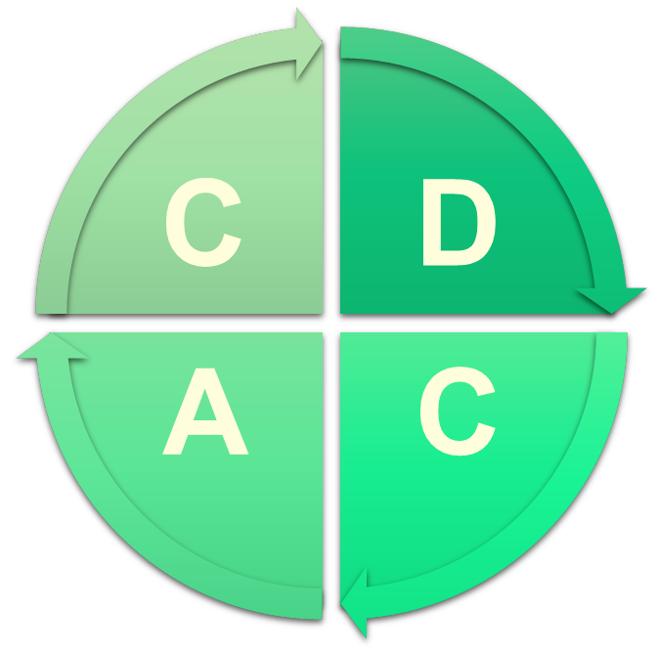
IN
STAY
OUT
ATTIVITA’
(PS)
DEGENZA
DIMISSIONE
FLOW MANAGEMENT
CASE MANAGEMENT
BED MANAGEMENT
STRUMENTI
PROGRAMMAZIONE
DIMISSIONI
CINGOLO
STRUMENTI
CINGOLO
AMBITO
TERRITORIALI

Slide 21
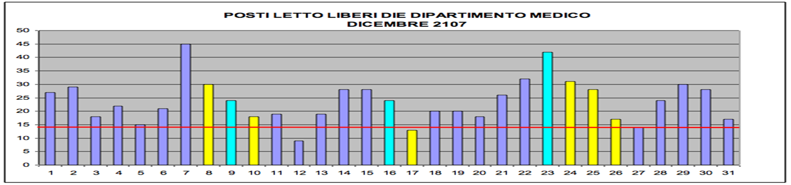
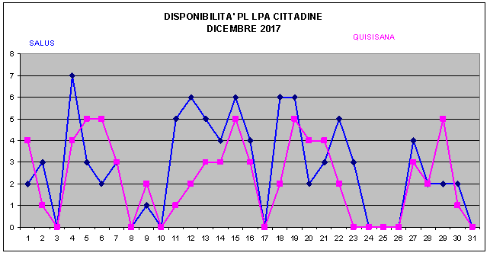

Slide 22
Pazienti in lista di attesa Dicembre | LPA | CRA | OsCo | Hospice | TOT
TOT | 61 | 47 | 10 | 19 | 137
Media (die) | 2,65 | 2,04 | 0,43 | 0,83 | 5,96
DS (die) | 1,67 | 2,06 | 0,66 | 1,27 | 3,20
Pazienti realmente dimessi Dicembre | LPA | CRA | OsCo | Hospice | TOT
TOT | 107 | 23 | 6 | 5 | 141
Media (die) | 4,65 | 0,88 | 0,23 | 0,21 | 4,55
DS (die) | 2,71 | 1,07 | 0,43 | 0,51 | 3,85

Slide 23
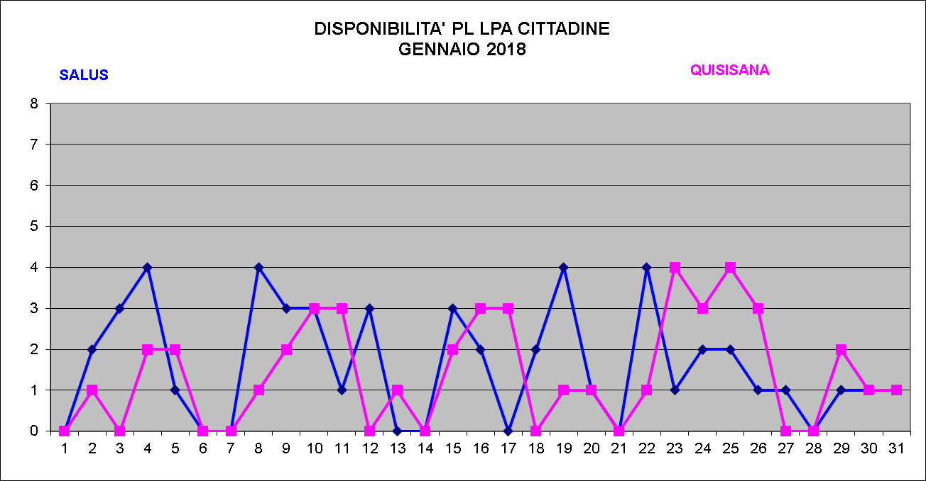

Slide 24
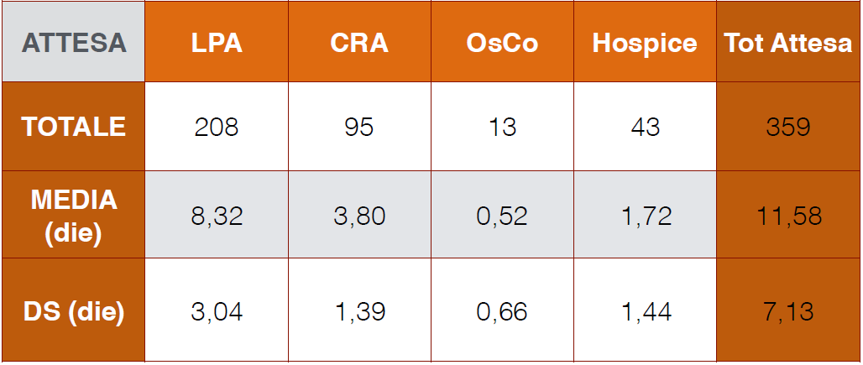
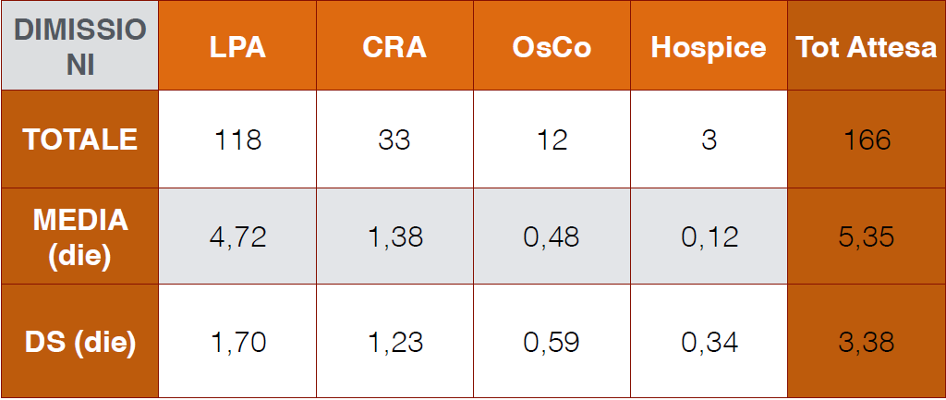
PAZIENTI IN ATTESA DI PL - Gennaio
PAZIENTI REALMENTE DIMESSI- Gennaio

Slide 25
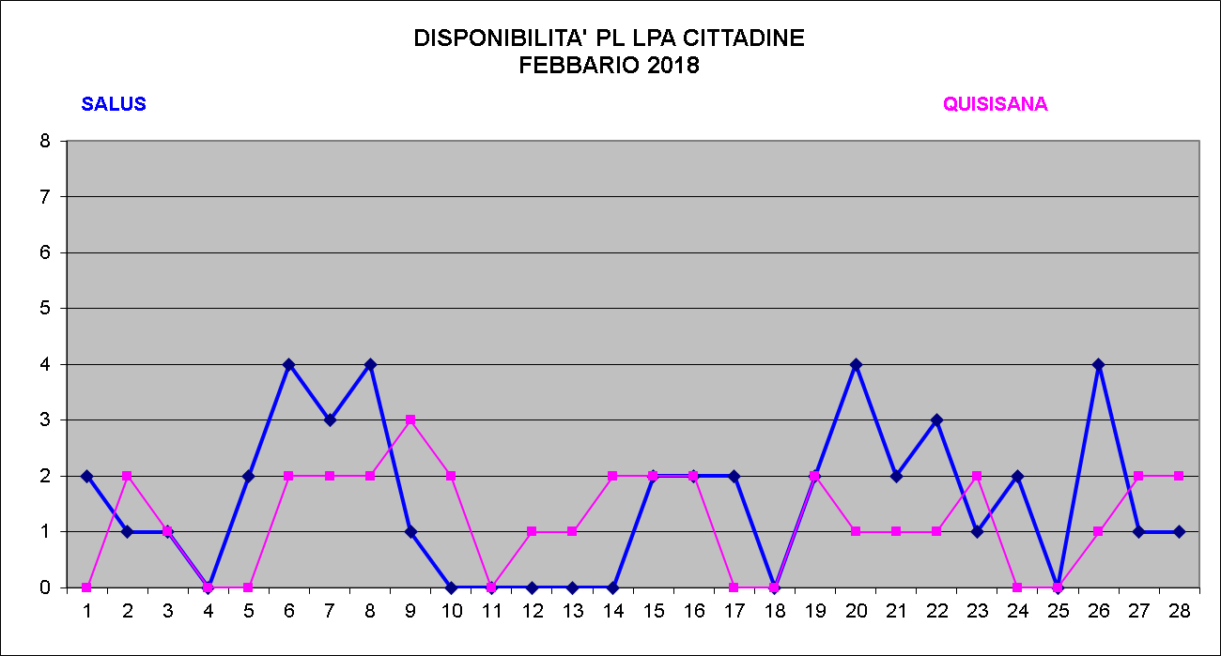

Slide 26
PAZIENTI IN ATTESA DI PL- Febbario
PAZIENTI REALMENTE DIMESSI - Febbraio

Slide 28
 | PUNTI DI FORZA | PUNTI DI DEBOLEZZA
INTERNI ALL’ ORGANIZZAZIONE | - Integrazione tra diverse figure professionali e a diversi livelli. (Bed Management/Case Management/Direzione Medica/Componente Medica/Componente Assistenziale/CDCA) Implementazione modello Case Management | Scarsa disponibilità PL dipartimento chirurgico a fronte di criticità di sistema Scarso impatto della CDCA sui flussi in uscita Pianificazione della dimissione. 2 OBI funzionale – Attivazione correlata alla mancanza di disponibilità del PL

Slide 29
 | PUNTI DI FORZA | PUNTI DI DEBOLEZZA
ESTERNI ALL’ORGANIZZAZIONE | - CDCA. ESITO ATTESO: Maggiore integrazione con il territorio in modo da sincronizzare e programmare la risposta in base alla domanda e viceversa | Scarsa integrazione con il territorio Assenza di una puntuale pianificazione sulla disponibilità dei PL nel territorio
La scarsa capacità ricettiva e l’assenza di programmazione dei PL disponibili nei vari servizi del territorio crea un “Collo di Bottiglia” all’interno delle UUOO del Dipartimento Medico dell’AOUFe le quali non riuscendo a garantire un normale flusso in uscita rallentano il flusso in entrata incidendo anche nell’attività di PS. Oppure dirottando Pazienti idonei per particolari setting di cura in altri non appropriati per la condizione clinica
La possibilità di pianificare un numero minimo di PL nei servizi territoriali a garanzia dei flussi dei Pazienti in AZOUFe produrrebbe una ulteriore ottimizzazione e appropriatezza allocativa dei flussi (compreso l’attività di PS e l’attività chirurgica)
CINGOLO IN USCITA

